Slide 1
HeLa

Slide 2
úvod

Slide 4
Henrietta Lacks-život

Slide 5
Henrietta Lacks-smrt

Slide 6
šíření

Slide 8
využití

Slide 10
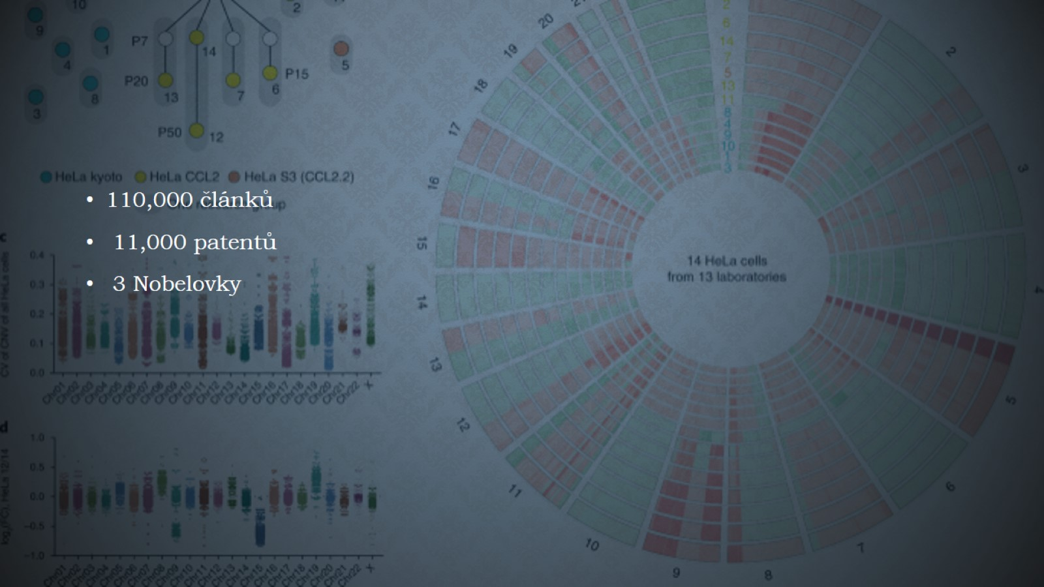

Slide 11
Etická problematika

Slide 13
zdroje

